Slide 1

fra værdier til handling
Frivillighed og fællesskabelse i praksis

Slide 2
Hvorfor er fælles fortællinger og værdier
vigtige for et fællesskab?

Slide 3
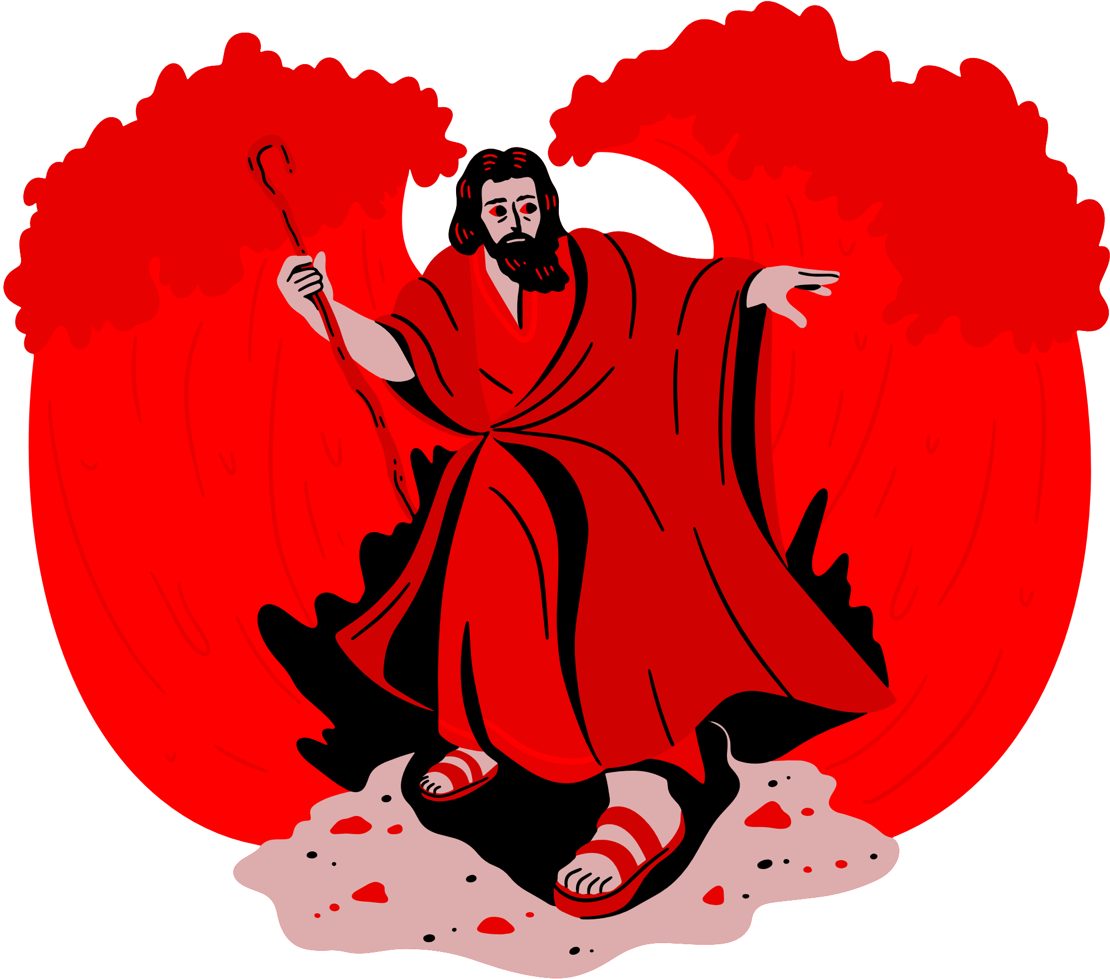

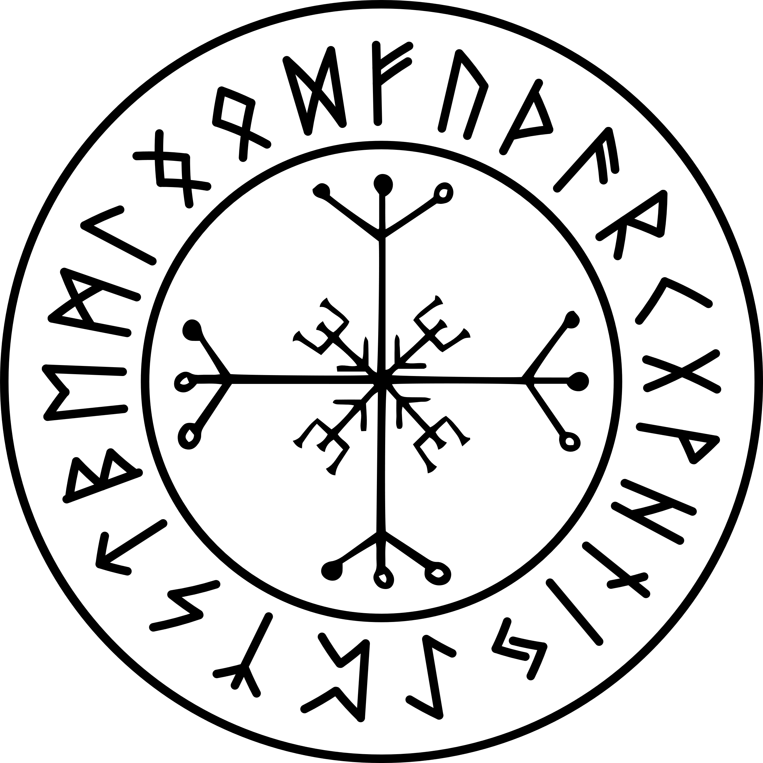

Myter, historier og metaforer
Fælles forståelse af en delt hverdag
Tilhørsforhold, solidaritet og tillid
Fælles værdier, overbevisninger og mål er essentielle for kollektiv handling
Fællesskabelse
Notes:
Fælles fortællinger, som myter, historier og metaforer har altid været afgørende gennem menneskets historie, for at skabe mening og orden i menneskelige oplevelser. Fx sociale bevægelser, religion, politik.
Fælles fortællinger hjælper os med at skabe en fælles forståelse af en delt hverdag.
En fælles forståelse fremmer tilhørsforhold, solidaritet og tillid inden for en gruppe.
Som frivillig har man – i højere eller mindre grad - behov for at føle sig forbundet med andre frivillige, for at føle sig motiveret og engageret. Fælles fortælling hjælper til at styrke denne forbundethed.
Fælles forståelser, værdier, overbevisninger og mål er essentielle for kollektiv handling.
Når man er frivillig er man en del af en kollektiv handling, uanset om man er en del af en gruppe, er frivillig online hjemmefra eller noget tredje.
En fælles fortælling = en fælles vision og et fælles sprog = fællesskabelse

Slide 4



Notes:
Mange virksomheder eller organisationer har en form for mission eller vision.
Og visse organisationer, hvor frivillighed er en stor bestanddel af organisationen, har nedskrevne principper eller værdier for frivilligt arbejde.
Fx Roskilde Festival med over 30.000 frivillige har et frivilligmanifest. Røde Kors frivillige arbejder ud fra ’7 principper’, og dansk flygtningehjælp har 10 principper.
Ikke overraskende. Bl.a. stort forskningsprojekt (MATCH) fra Aalborg Universitet viser, at tydelige værdier er afgørende for matchet mellem organisation og frivillig, og som har betydning for, at de frivillige føler sig til rette og oplever, at de er havnet det rigtige sted.

Slide 5
Hvorfor arbejder Folkekirkens Nødhjælp med fælles værdier og forståelse for frivillighed?

Slide 6
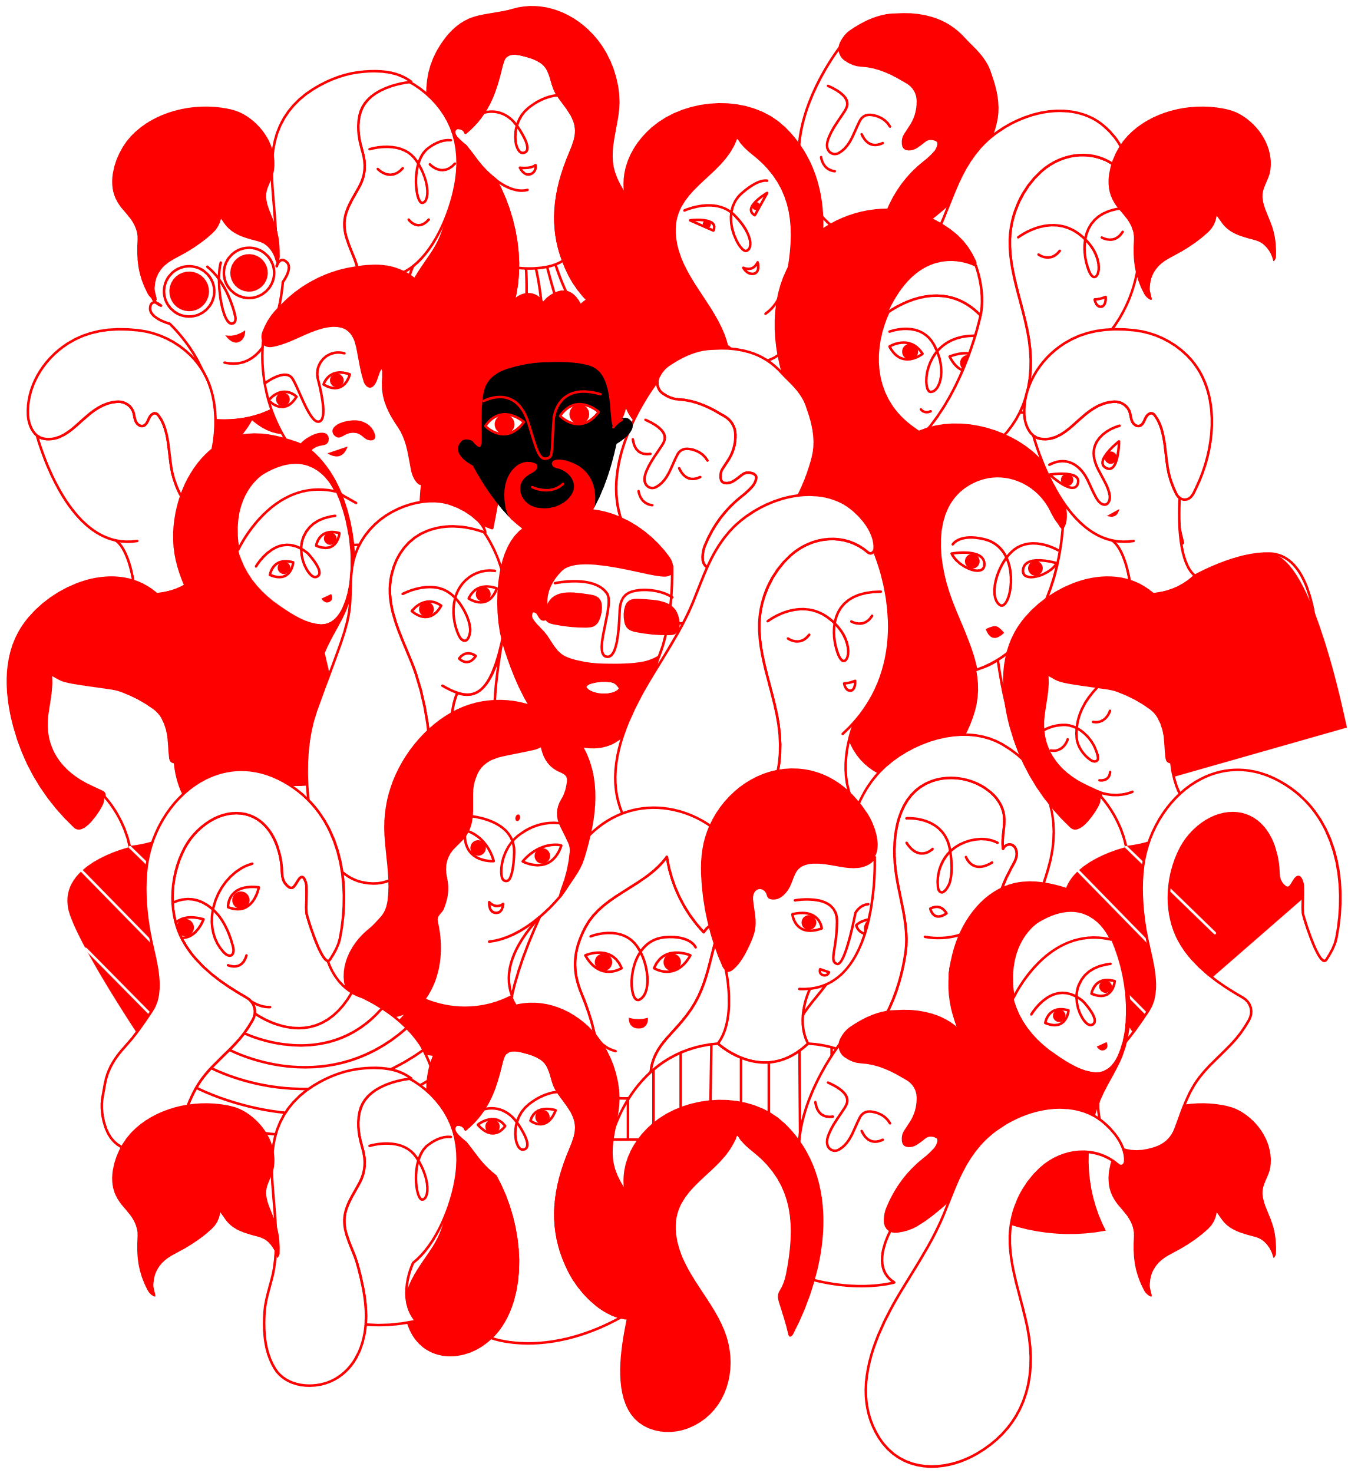
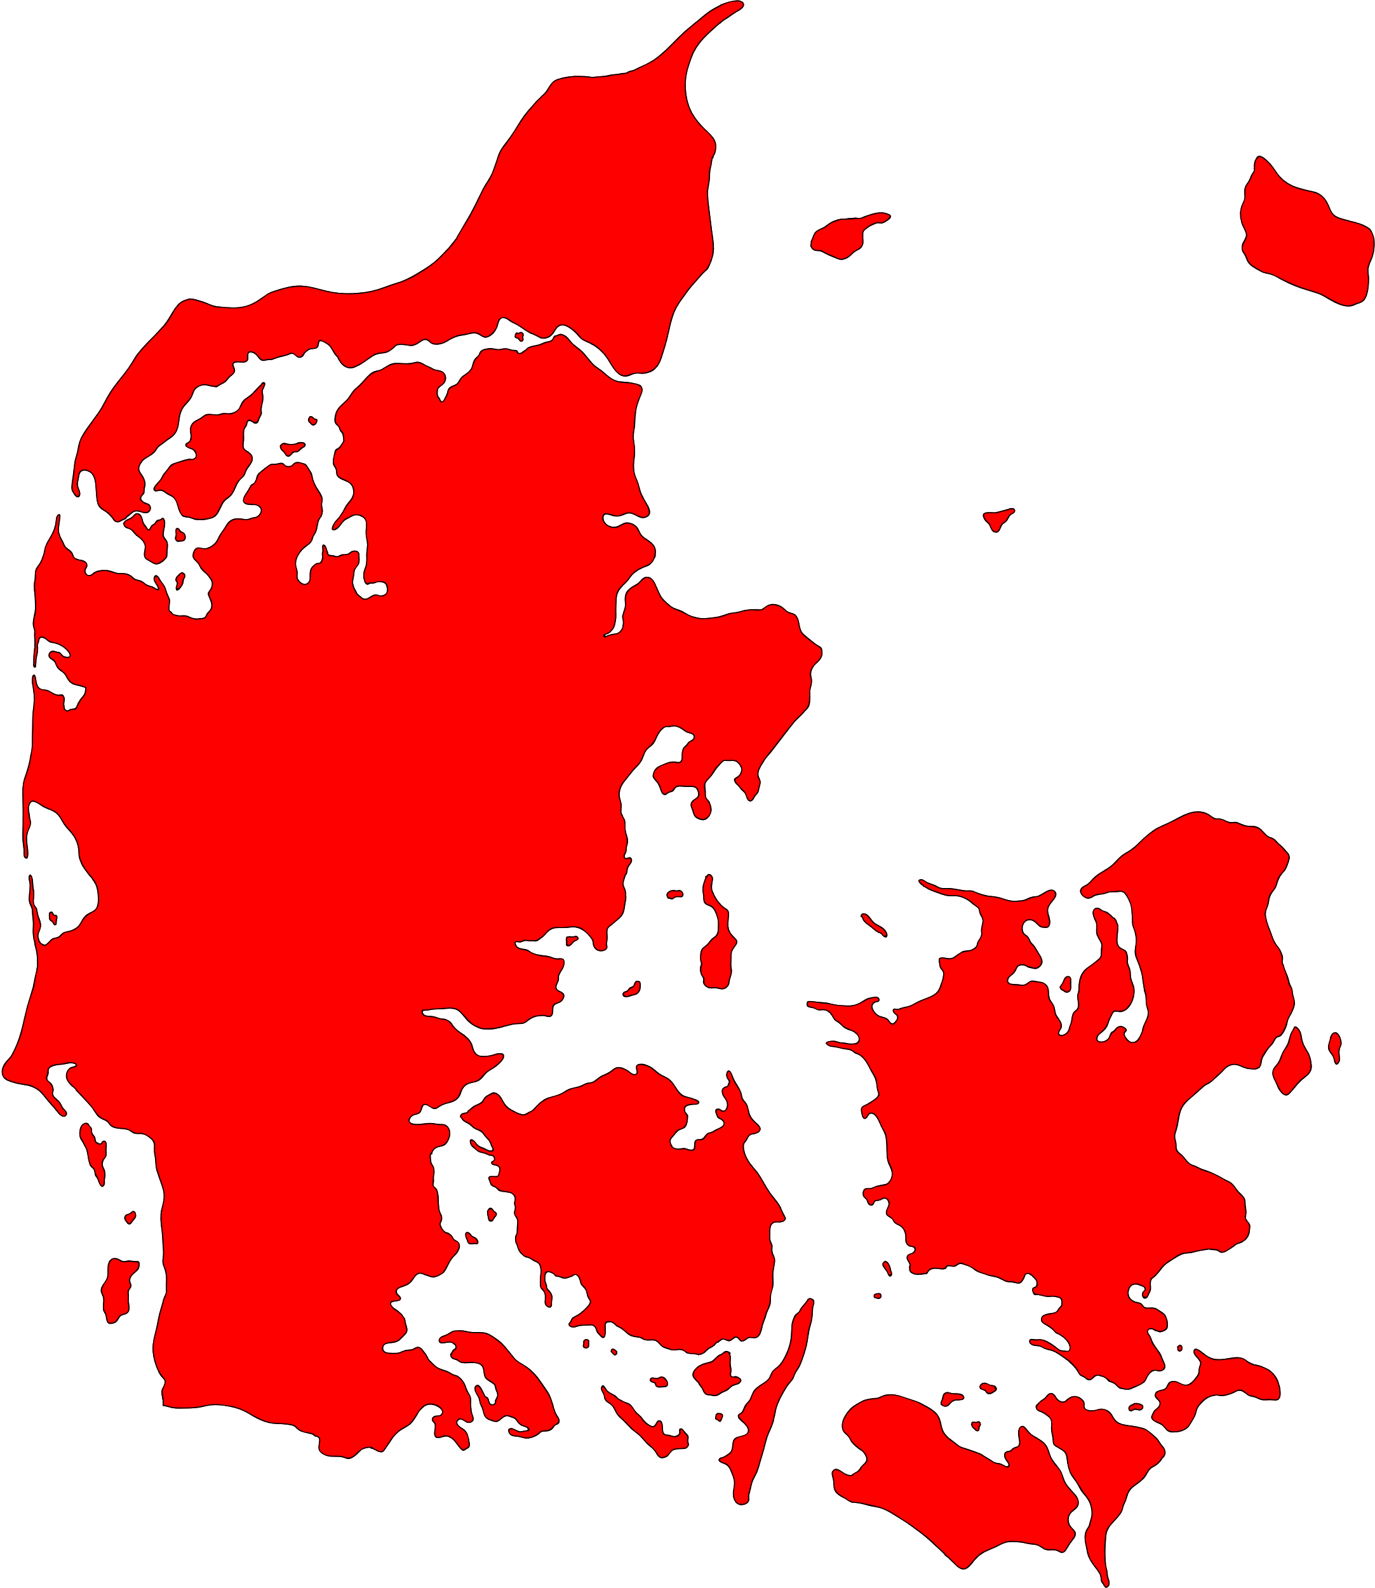
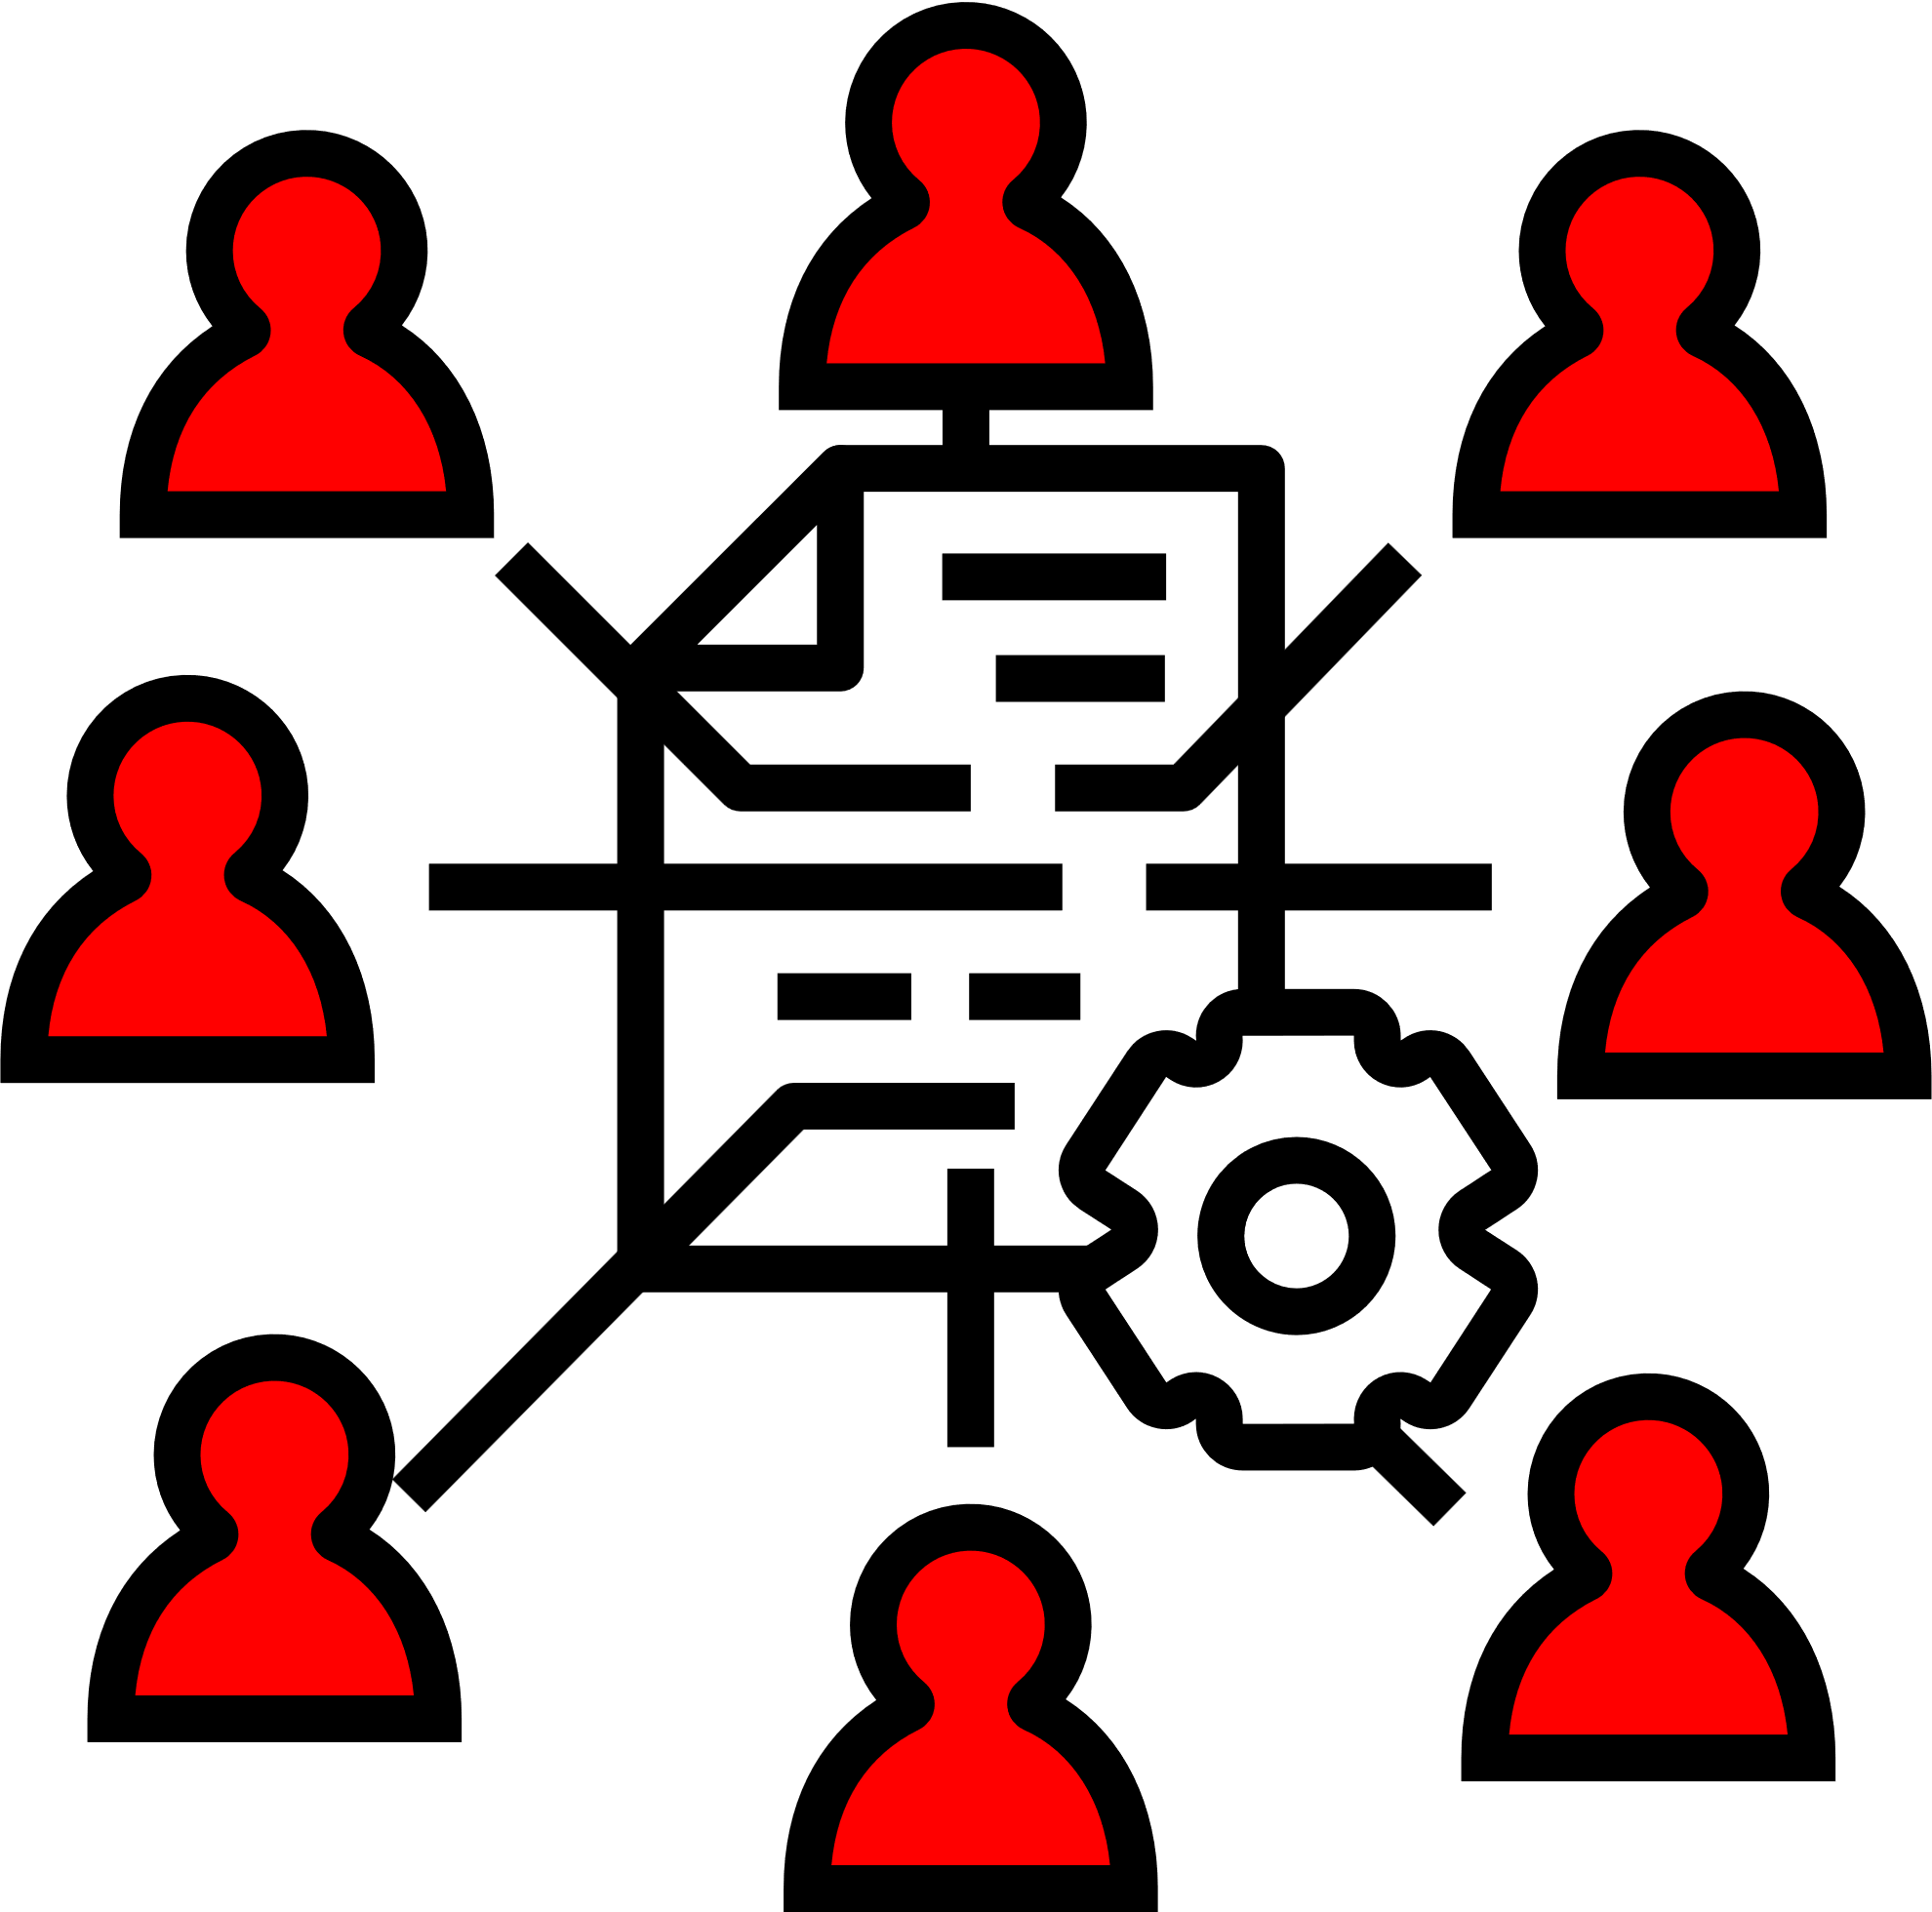
Notes:
I FKN har frivilligheden mange forskellige udtryksformer og handlinger.
Der er et stort aldersmæssigt spænd. Der er et stort geografisk spænd. Der er stort spænd i, hvad man foretager sig som frivillig og hvor ofte man er frivillig.
Vi har ønsket at skabe en fælles fortælling om, hvad kendetegner frivillighed i FKN, for at understøtte et fællesskab, et fælles sprog, en fælles vision.
Det handler ikke om, at vi skal være ens. Det handler om, hvor vi er ens. Hvad vi er sammen om
Fælles fortælling = fællesskab = fælles handling (fællesskabelse)

Slide 7
Hvordan skaber man en fælles fortælling
på tværs af 4500 frivillige?
- “At its best, a master narrative is inspiring and compelling, offering space for each stakeholder to see their purpose and place in the vision.”
Notes:
Processen mod målet. 2023/2022-2024. Inddragelse af frivillige. Workshop på vores landsmøde sidste år, workshop på frivillighøjskole sidste år, medlemmer af frivilligforum. Inddragelse af vores kolleger, der til daglig samarbejder med engagerede frivillige.
Vi har spurgt, hvad kendetegner frivillighed og hvad er fremtidens frivillighed.
En øvelse i at koge det hele ned.
En øvelse i at ramme balancen, hvor vi både være ærlige overfor hvem vi er i dag – beskrive det fællesskab som er – og samtidig beskriver, hvem vi gerne vil være – beskrive det fællesskab vi ønsker i morgen.
En øvelse i at beskrive det vi har til fælles, trods mange forskelle.

Slide 8
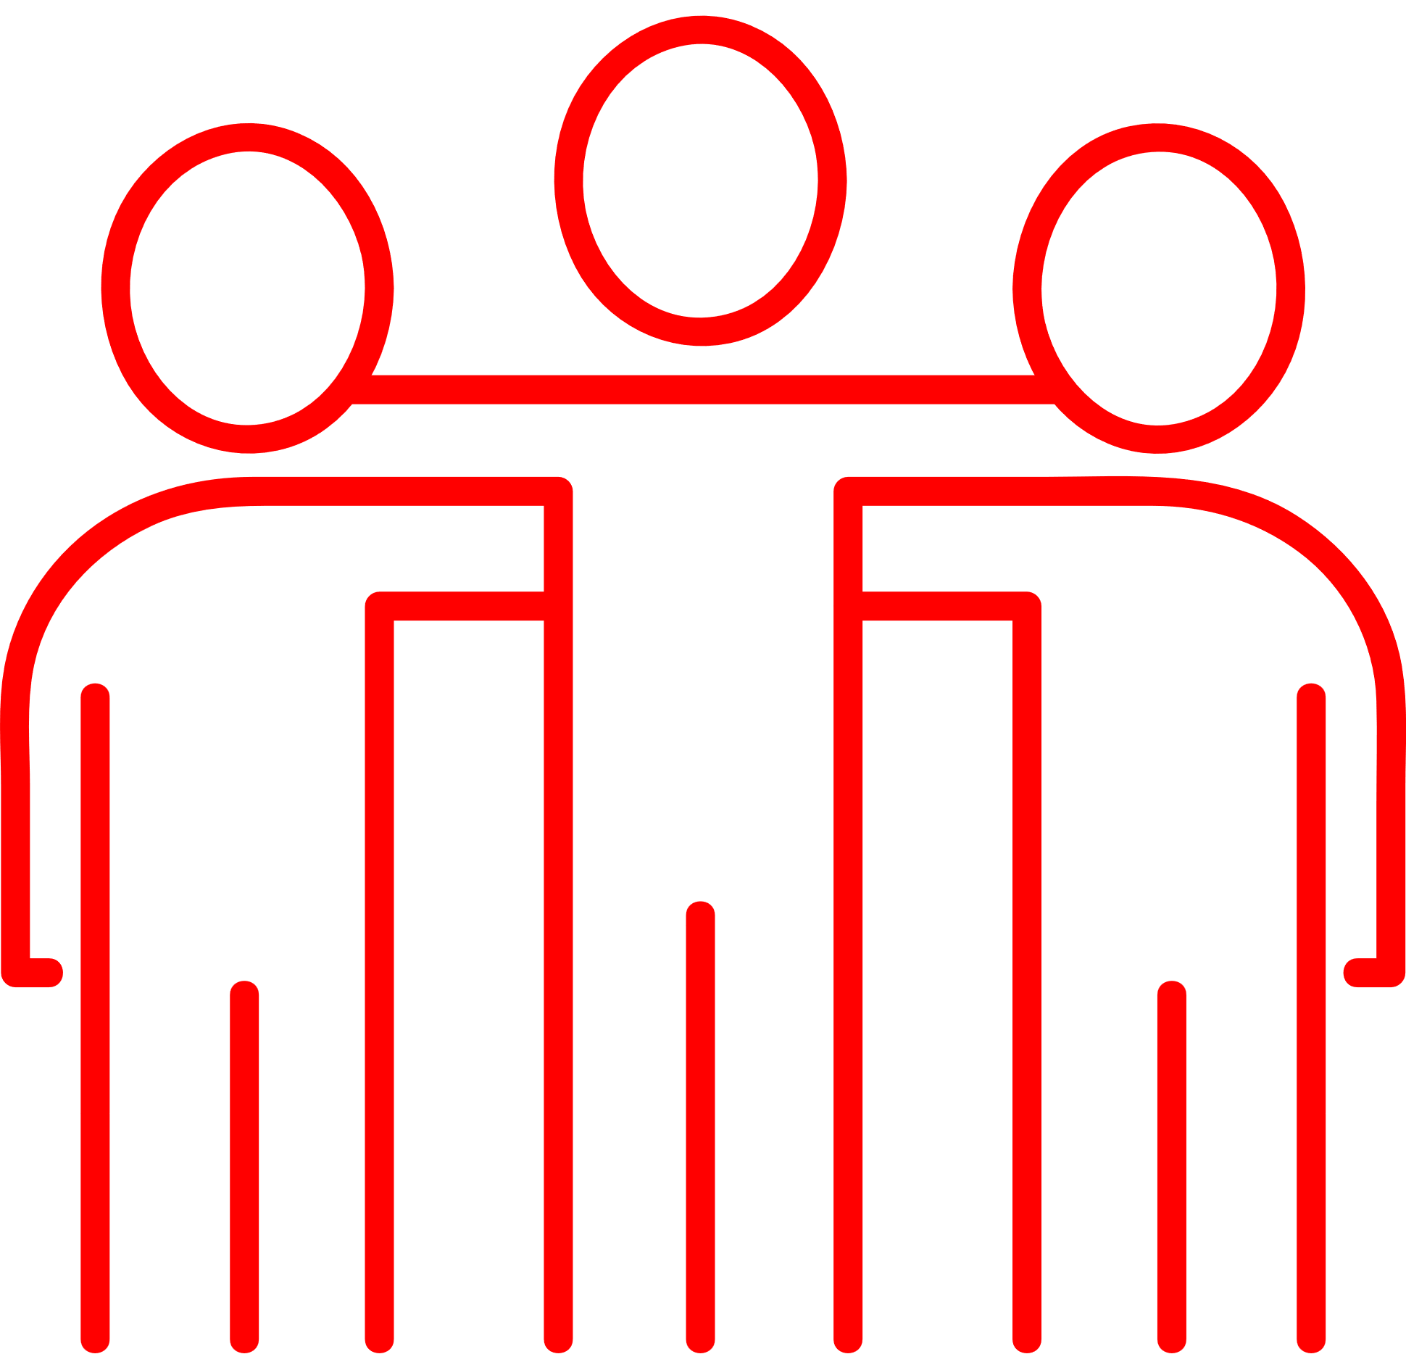


3 kerneelementer
  Sagen (hvorfor)
  Fællesskabet (hvem)
  Vores særegne tilgang (hvordan)
  Medmenneskelighed giver. Mening.
  Fællesskab giver. Mening.
  Bæredygtighed giver. Mening.
Notes:
Vores fælles fortælling består af 3 kerneelementer:
• ”sagen” (hvad er det for et formål vores tid skal bidrage til),
• ”hvem er vi” (hvilket fællesskab er vi) – fællesskab som rammen om engagement og handlinger, men også som det ”udbytte” man får ved at engagere sig som frivillig.
• ”måden/tilgangen/metoden” (hvad er særegent ved den måde, vi forsøger at bidrage til formålet – hvad er særligt ved vores handlinger).
Generelt eller universelt at arbejde med de her 3 ting. Ethvert frivilligt fællesskab kunne sætte sig ned med en skabelon med de tre, og beskrive frivilligheden hos dem. Men indholdet ville selvfølgelig se forskelligt ud, fra sted til sted.

Slide 9
MEDMENNESKELIGHED GIVER. MENING
Vi hjælper hinanden med at hjælpe mennesker. Vores indsats skaber meningsfuld forandring, både gennem udviklingsarbejde og akut nødhjælp, når katastrofen rammer. Ly til mennesker på flugt og hjælp til selvhjælp. Vi er forskellige, men frivillige sammen. Sammen om medmenneskelighed, respekt, handlekraft og ansvar for hinanden. Det kalder vi for Vi-villighed.

Slide 10
FÆLLESSKAB GIVER. MENING
Store forandringer begynder i det små. Tæt på hverdagen, sammen med lokale. Vi er et fællesskab af frivillige. Nogle på 19 og andre på 77. Det handler om brugt tøj, overskudsmad og lokale indsamlinger. Om nye venner og friskbrygget kaffe.
Vi hjælper hinanden af lyst med at hjælpe andre i nød. Hver stemme og idé tæller, og din indsats giver mening – uanset om du er med i det daglige eller én gang om året.

Slide 11
BÆREDYGTIGHED GIVER. MENING
Verden bliver bedre, når vi deler vores ressourcer. Sammen gør vi det nemmere at træffe gode hverdagsvalg. Valg der gavner både klima og mennesker. Vores fokus på genbrug, bekæmpelse af madspild og donationer til mennesker ramt af klima-forandringer er initiativer, der bidrager til meningsfulde forandringer.

Slide 12
FRA VÆRDIER TIL HANDLING
Øvelser i grupper
Notes:
Det arbejde, der er lavet indtil nu kun første del. Nedskrevne principper eller værdier kan ikke stå alene.
Anden del sker som en udforskning af den fælles fortælling, fælles erfaringer.
Den fælles fortælling og fællesskabet som noget, der hele tiden bliver til i små, gentagne hverdagsagtige handlinger.
Den fælles fortælling om fællesskabet er ikke statisk → kollektiv fællesskabelsesproces.
Hvordan arbejder vi med de tre kerneelementer i vores frivilligfællesskab i Kerteminde eller Sorø i dag?
Hvad vil vi gøre fremover for at styrke de her elementer gennem små hverdagsagtige handlinger?
I dag skal vi prøve kræfter af med hvordan man arbejder med værdier og fælles fortællinger i praksis gennem en række øvelser.

Slide 13
Tak for nu
DU GIVER. MENING.
Spørgsmål eller kommentarer?
- Emilie Schapira emsc@dca.dk

